Slide 1
古典其實並不遠 -堅定情感至死不渝
綜二丙 36 潘均婷

Slide 2
人物
宋康王
韓憑
何氏
蘇賀

Slide 3
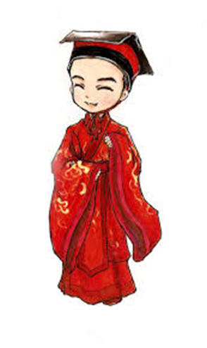
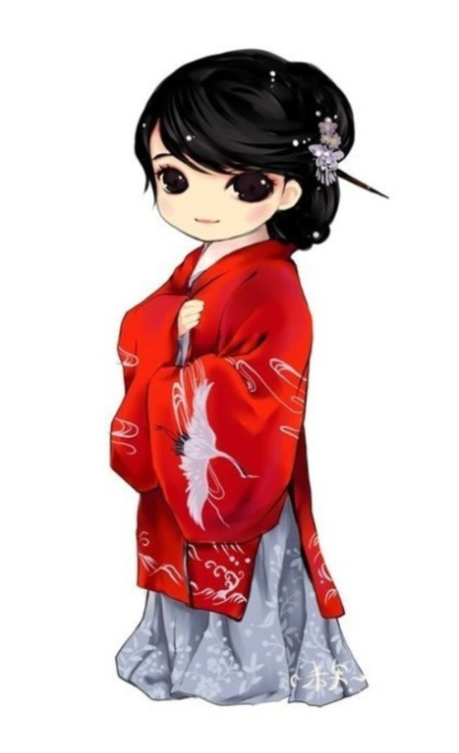
何氏
看上
宋康王
韓憑
怨恨
惱羞成怒

Slide 4
何氏
韓憑
託人送信

Slide 5
宋康王
其雨淫淫
河大水深
日出當心

Slide 6
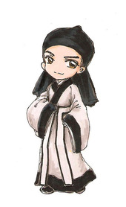
蘇賀
『其雨淫淫』是说心中愁思不止
『河大水深』是指兩人被拆散兩地，無法相會
『日出當心』是表明自己決定要死的决心

Slide 7
君王希望我活著，我卻情願死去；希望你能答應我讓我的屍骨和夫君韓憑合葬在一起。
何氏

Slide 8
你們夫婦二人不是相爱不已嗎？若是有本事，自己想辦法讓墳墓結合在一起，我就不再阻攔。
宋康王

Slide 9
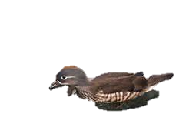

Slide 10
故事寓意
即使是強權壓頂，人們的意志力也是不容小覷，甚至可以穿越空間與時間
有權勢不一定會得到愛情

Slide 11
謝謝大家

